Slide 1

UBND QUẬN LONG BIÊN
TRƯỜNG MN ĐÔ THỊ VIỆT HƯNG
Lĩnh vực phát triển nhận thức
Hoạt động Khám phá
“Bàn tay của bé”
Lứa tuổi: MGB (3-4 tuổi)
Giáo viên: Đỗ Thị Thanh Nhàn
NĂM HỌC 2019-2020

Slide 3
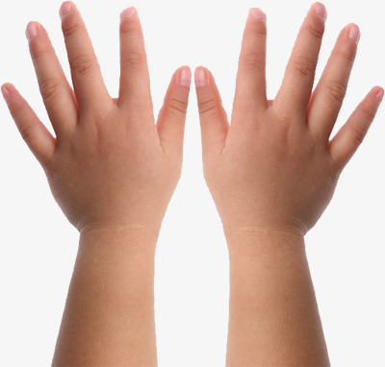

Slide 4
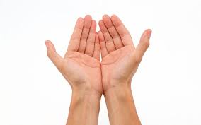

Slide 5
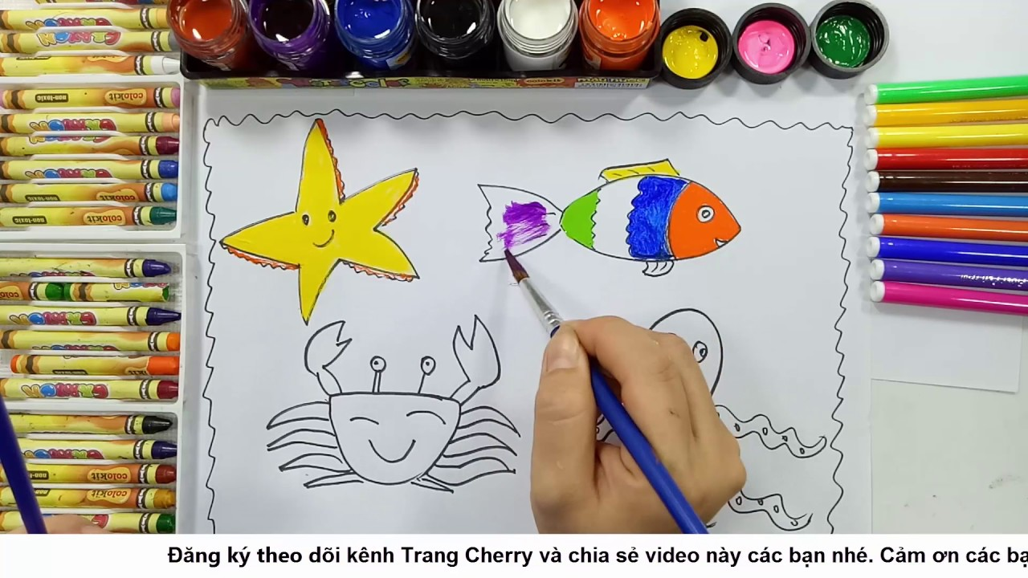

Slide 6
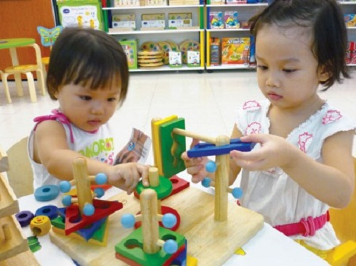

Slide 7
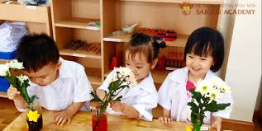

Slide 8
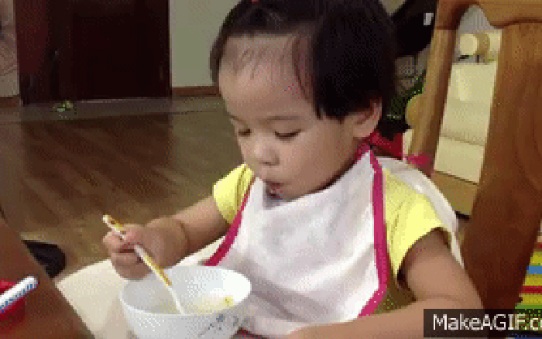

Slide 9
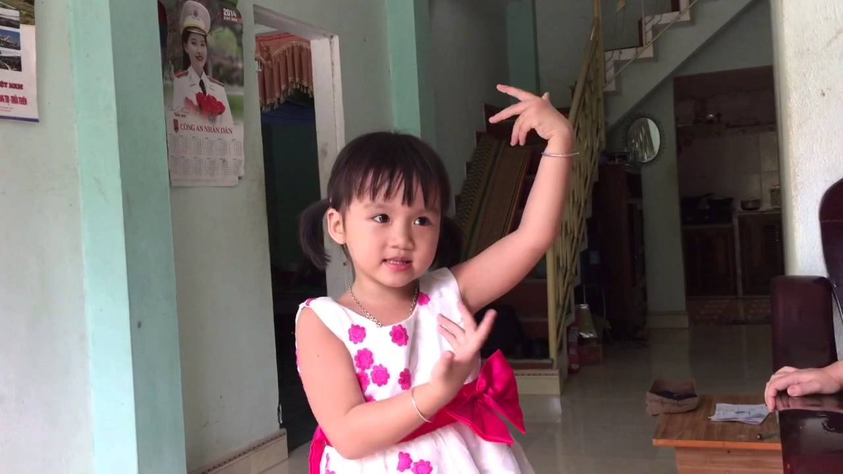

Slide 10
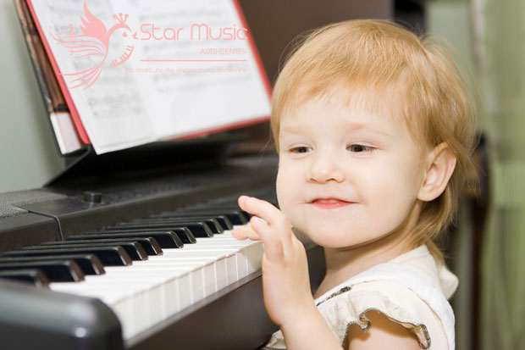

Slide 11



Slide 12

bé khéo tay

Slide 13


